Slide 1

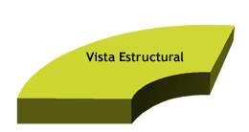
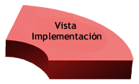
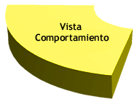
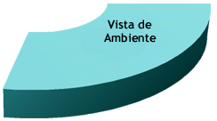
Casos de uso

Slide 2
Casos de Uso
Los Casos de Uso (Ivar Jacobson) describen bajo la forma de acciones y reacciones el comportamiento de un sistema desde el p.d.v. del usuario
Permiten definir los límites del sistema y las relaciones entre el sistema y el entorno
Los Casos de Uso son descripciones de la funcionalidad del sistema independientes de la implementación

Slide 3
Modelado de Casos de Uso
Un caso de uso especifica un comportamiento deseado del sistema.
Representan los requisitos funcionales del sistema.
Describen qué hace el sistema, no cómo lo hace.

Slide 4


Elementos de los Casos de Uso
Actor:
rol que juega un usuario con respecto al sistema.
un Actor no necesariamente representa a una persona en particular, sino más bien la labor que realiza frente al sistema.
Caso de Uso:
Operación o tarea específica que se realiza tras una orden de algún agente externo, originada por una petición de un actor o bien desde la invocación desde otro caso de uso

Slide 5
Relación de comunicación
Se representan con una línea conectando un actor a un Caso de Uso
Pueden ser bidireccionales o unidireccionales.
Consulta de
saldo
Retiro de
efectivo
Asociación

Slide 6
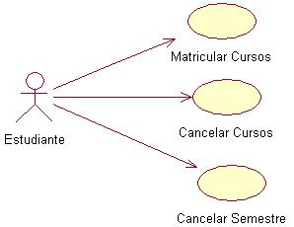
Relación de comunicación
Línea que conecta un actor a un Caso de Uso
Bidireccional o unidireccional
funcionalidad
Lectura: todo actor Estudiante puede interactuar con el sistema para Matricular Cursos, Cancelar Cursos y Cancelar Semestre.

Slide 7
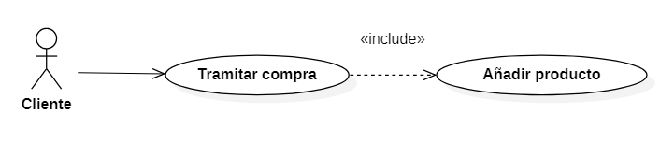
Relaciones de los Casos de Uso
Inclusión <<include>>: Incluye la funcionalidad de un Caso de Uso en otro.
Un caso de uso base incorpora explícitamente el comportamiento de otro en algún lugar de su secuencia.
El caso de uso incluido es un caso de uso más que puede darse por sí sólo.

Slide 8
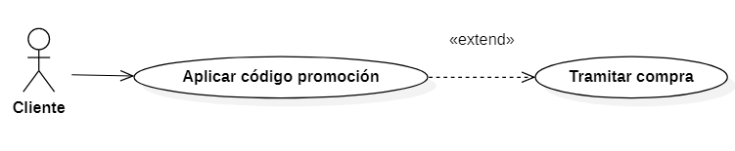
Relaciones de los Casos de Uso
Extensión <<extend>>: Un caso de uso base incorpora implícitamente el comportamiento de otro caso de uso en el lugar especificado indirectamente por este otro caso de uso.
Extiende la funcionalidad de un Caso de Uso a otro bajo unas condiciones

Slide 9
Relaciones de los Casos de Uso
Generalización: Las Clase se pueden heredar entre si, de igual forma sucede con los Casos de Uso. El Caso de Uso secundario hereda las acciones y significados del Primario, y además agrega sus propias acciones.

Slide 10
Generalización
Ejemplo
Autorización
Cargo
Autorización
Cargo, con
Aviso al celular

Slide 11
Ejemplo diagrama de casos de uso
Reservar Libro
Prestamo Revista
Profesor
Prestamo Libro
Devolver Revista
Socio
Devolver Libro
Actualizar Catalogo
Bibliotecario
Extender Prestamo
Consultar
Socio

Slide 12
Ejemplo
Extensión
«extend»
Hacer Pedido
Urgente
Hacer Pedido
(establecer
prioridad)
«include»
Comprobar clave
Inclusión
Validar Usuario
Generalización
«include»
Seguir Pedido
Examinar retina

Slide 13
Descripción de un caso de uso
Son documentos de texto, no son diagramas.
El modelado de casos de uso consiste en escribir texto, no en dibujar diagramas.
Describir el flujo de eventos
Texto estructurado informal
Texto estructurado formal (plantillas)
Pseudocódigo
Notaciones gráficas: diagramas de secuencia
Debe ser legible y comprensible para un usuario no experto.
Debe indicar: actores, flujos principal y excepcionales.

Slide 14
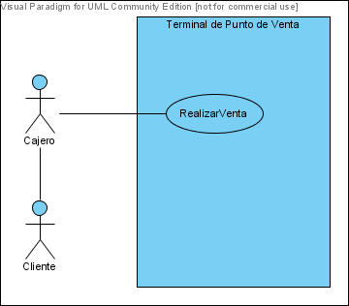
Diagrama de un caso de uso

Slide 15
Descripción de un caso de uso: textual
Realizar Venta (en un Terminal de Punto de Venta o TPV)
Actor Principal: Cajero
Flujo Principal: Un cliente llega al TPV con un conjunto de artículos. El Cajero registra los artículos y se genera un ticket. El cliente paga en efectivo y recoge los artículos.
1. El cliente llega al TPV con los artículos.
2. El cajero registra el identificador de cada artículo.
3. El sistema obtiene el precio de cada artículo y añade la información a la transacción de venta.
4. Al acabar el cajero indica la finalización de la introducción de artículos.

Slide 16
Descripción de un caso de uso: textual
Realizar Venta (en un Terminal de Punto de Venta o TPV)
5. El sistema calcula el total de la compra y lo muestra.
6. El cajero le dice al cliente el total.
7. El cliente realiza el pago.
8. El cajero registra la cantidad de dinero recibida.
9. El sistema muestra la cantidad a retornar al cliente y genera un recibo.
10. El cajero deposita el dinero recibido y saca la cantidad a devolver que entrega al cliente junto al ticket de compra.
11. El sistema almacena la compra completada.
12. El cliente recoge los artículos comprados.

Slide 17
Descripción de un caso de uso: gráfica
Realizar Venta
Diagrama de secuencia
:Sistema
: Cajero
crearNuevaVenta()
* introducirItem(cod,cantidad)
finalizarVenta()
hacerPago(cantidad)

Slide 18
Características: Caso de uso _________________________________
Objetivo
Pre-Condiciones
Post-Condiciones
Actores Principales
Otros Actores
Curso Normal (Escenario normal)
Paso | Actor | Descripción
Cursos Alternativos (Extensiones del Curso Normal)
Paso | variante |  | Descripción
Otras características
Importancia |  | Sin importancia/muy importante
Urgencia |  | Puede esperar/hay urgencia/inmediatamente
comentarios
Notes:
Esta es una posible plantilla para utilizar al especificar un caso de uso (adaptada desde http://www.lsi.us.es/~amador/publicaciones/metodologia_analisis.pdf.zip )

